Slide 1
移动应用开发
方维维

Slide 2
本节课学习内容
什么是活动
活动的基本用法
活动间的跳转
活动的生命周期
活动的启动模式

Slide 3
注意
本课容量大，一定要课后练习！
注意书本勘误，否则程序跑不起来
注意SDK最好装最新的
搞清楚手机型号与限制，如logcat

Slide 4
什么是活动
官方定义
An activity provides the window in which the app draws its UI. This window typically fills the screen, but may be smaller than the screen and float on top of other windows. Generally, one activity implements one screen in an app. For instance, one of an app’s activities may implement a Preferences screen, while another activity implements a Select Photo screen.
Most apps contain multiple screens, which means they comprise multiple activities. Typically, one activity in an app is specified as the main activity, which is the first screen to appear when the user launches the app. Each activity can then start another activity in order to perform different actions. For example, the main activity in a simple e-mail app may provide the screen that shows an e-mail inbox. From there, the main activity might launch other activities that provide screens for tasks like writing e-mails and opening individual e-mails.

Slide 5
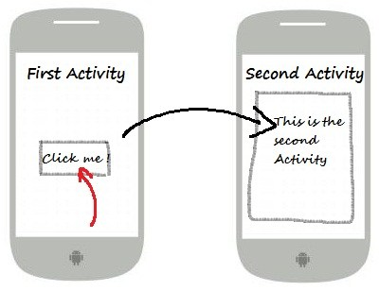
什么是活动
活动（Activity）
– Android应用由一个或多个Activities组成
– Activities是一个容器，装着你的UI，以及运行UI的代码
– 相当于Windows程序的一个窗口

Slide 6
活动的基本用法
创建一个活动
1.新建Project，选择Add no Activity，点击Finish
2.选择app->src->java->包名->New->Java Class
3.填写类名
4.编辑 新建类 继承 Activity类 ,并重写 Activity类 的 onCreat 方法
创建布局
1.选择app->res->New->XML->Layout XML File
2.填写布局名
加载布局
setContentView(R.layout.布局名）
注册
选择app->AndroidManifest.xml

Slide 7
本节课学习内容
什么是活动
活动的基本用法
活动间的跳转
活动的生命周期
活动的启动模式

Slide 8
活动的基本用法与实例：ActivityTest
创建第一个活动FirstActivity:
新建一个项目，项目名为ActivityTest
选择Add no Activity，即手动创建活动
右击com.example.activitytest包→ New → Activity → Empty Activity，创建FirstActivity，不勾选Generate Layout File和Launcher Activity （为什么？）
注意：可能会出现找不到右击找不到这个包的情况，这时请选择File->Sync Project with Gradle Files.

Slide 9
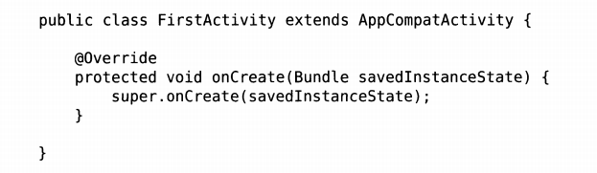
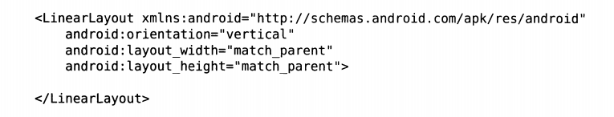
活动的基本用法与实例：ActivityTest
创建第一个活动FirstActivity:
创建布局first_layout

Slide 10
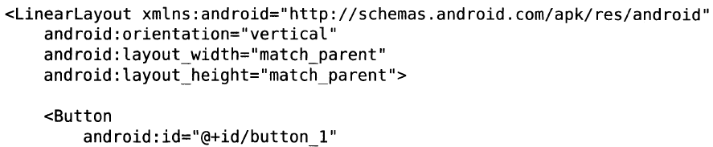
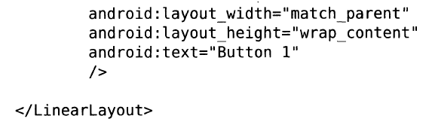
活动的基本用法与实例：ActivityTest
手动布局一个Button
手工添加一个button并且设置布局，设置名称

Slide 11
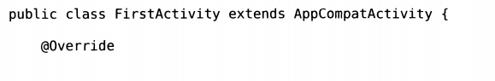
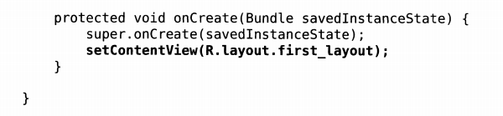
活动的基本用法与实例
加载布局first_layout:
调用setContentView()函数为当前活动加载一个布局

Slide 12
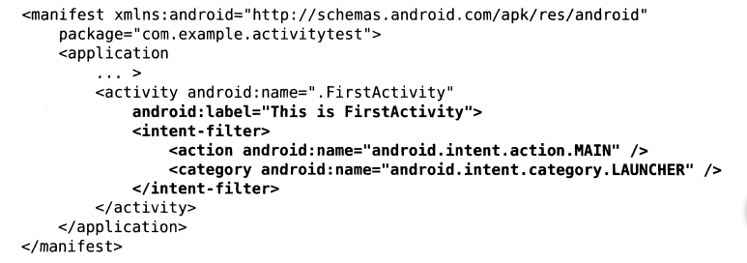
活动的基本用法与实例
在AndroidManifest文件中注册：
指定活动标题栏内容
设置FirstActivity为主活动

Slide 13
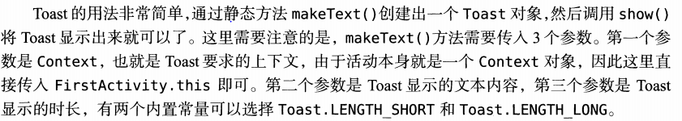
活动的基本用法与实例
在活动中使用Toast
Toast是Android系统提供的一种非常好的提醒方式，在程序中可以使用它将一些短小的信息通知给用户，这些信息会在一段时间后自动消失，并且不会占用任何屏幕空间。

Slide 14
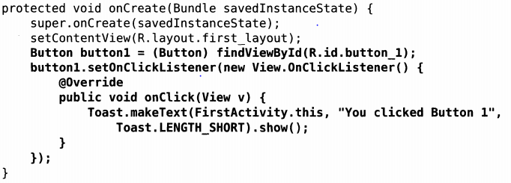
活动的基本用法与实例
修改onCreate()方法
通过findViewById()方法，通过布局文件中定义的元素的id来获取实例
调用setOnClickListener()方法来为按钮注册一个监听器，点击按钮时会执行监听器中onClick方法
通过静态方法makeText创建出一个Toast对象

Slide 15
活动的基本用法与实例
在活动中使用Menu
在res目录下新建一个文件夹，右击res目录→New→Directory,输入文件名menu，点击OK。
在这个文件夹下创建一个名为main的菜单文件，右击menu文件夹→New→Menu resourcefile,文件名输入main。

Slide 16
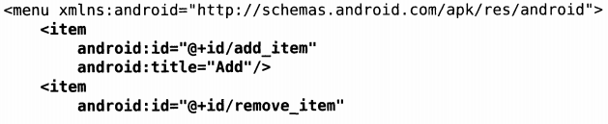
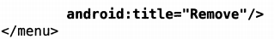
活动的基本用法与实例
修改main.xml
<item>标签用来创建具体的某一个菜单项
android:id给这个菜单指定唯一的标识符
android:title给这个菜单指定一个名称

Slide 17
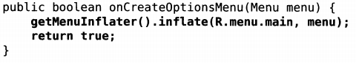
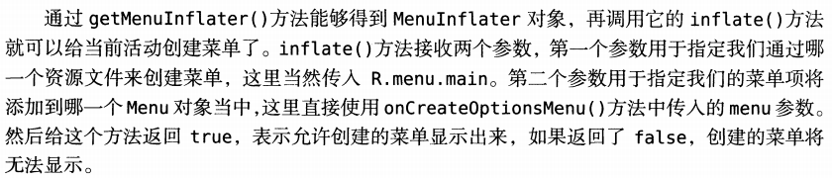
活动的基本用法与实例
在FirstActivity中重写onCreateOPtionsMenu()方法，重写方法
可以用ctrl+O快捷键，如无效则可在代码里右键选择“Generate…”

Slide 18
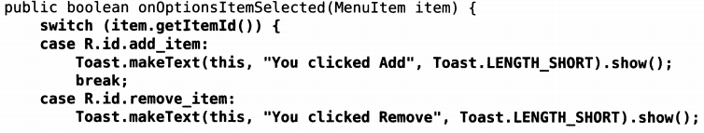
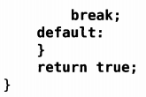
活动的基本用法与实例
在FirstActivity中重写onOptionsItemSelected()方法，来定义
菜单点击相应事件。
通过getItemId()来判断选择的是哪个菜单选项

Slide 19
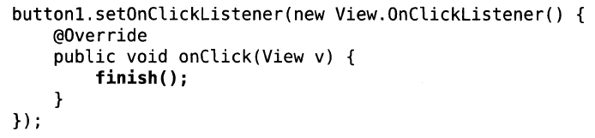
活动的销毁
按钮的监听事件（改变按钮之前的功能，实现退出）

Slide 20
本节课学习内容
什么是活动
活动的基本用法
活动间的跳转
活动的生命周期
活动的启动模式

Slide 21
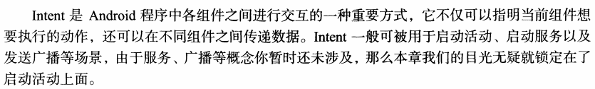
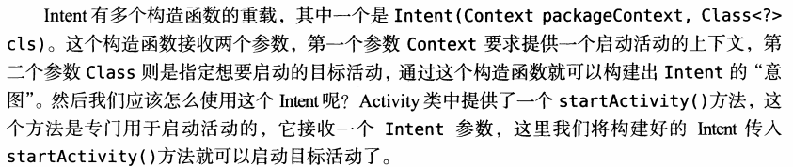
活动间的跳转
Intent

Slide 22
活动间的跳转：使用显示Intent
创建第二个活动SecondActivity:
右击com.example.activitytest包→ New → Activity → Empty Activity，创建SecondActivity，勾选Generate Layout File，布局命名为second_layout，但不勾选Launcher Activity （为什么？）

Slide 23
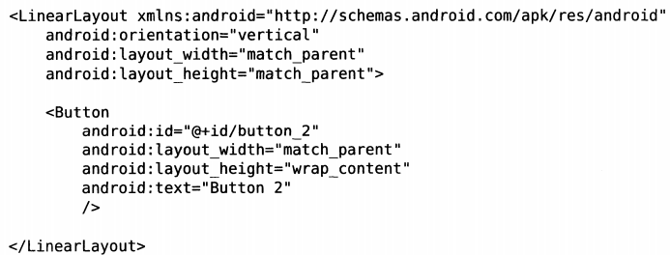
活动间的跳转：使用显示Intent
修改second_layout.xml
添加一个Button按钮

Slide 24
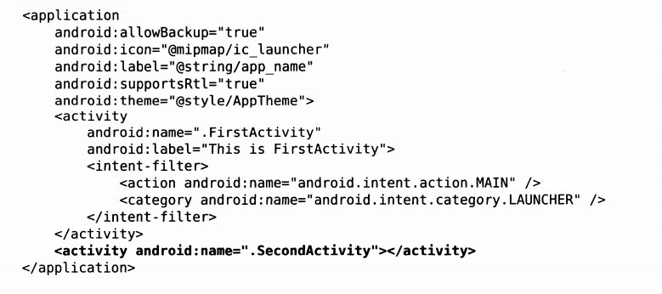
活动间的跳转
在AndroidManifest.xml中注册SecondAvtivity
注册SecondAvtivity

Slide 25
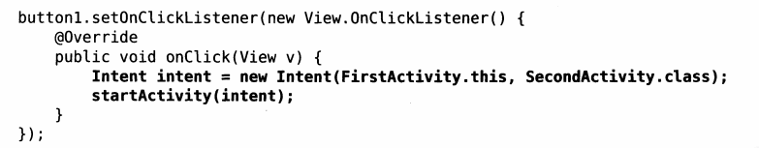
活动间的跳转
修改FirstActivity中的点击事件
新建一个Intent对象，传入FirstActivity.this作为上下文，
传入SecondActivity.class作为目标活动
执行intent

Slide 26
活动间的跳转：使用隐式Intent
为什么要用隐式Intent
Implicitly Intent很好的实现了调用者和被调用者之间的解耦：调用者通过action、data、category这三个方面描述他的Intent，被调用者通过在manifest文件中声明的一系列Intent Filter来描述自己能够响应哪些意图。如此一来，调用者和被调用者无需互相了解，通过Implicitly Intent这个联系他们的纽带就能很好的协同工作。

Slide 27
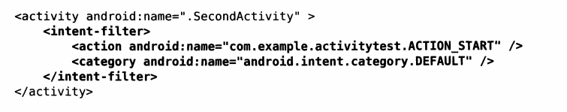
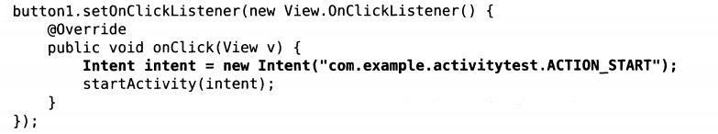
活动间的跳转：使用隐式Intent
修改AndroidManifest.xml文件，配置SecondActivity
修改FirstActivity中的点击事件
指定当前活动可以响应的action
<category>标签包含一些附加信息
将目标action传给Intent

Slide 28
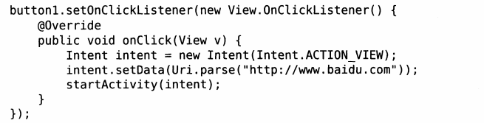
更多隐式Intent的用法
修改FirstActivity中按钮点击事件
Intent.ACTION_VIEW是Android系统的内置动作，其内置值为android.intent.action.View
setData()方法接收一个Uri对象，用于指定当前Intent正在操做的数据，Uri.parse()方法将一个网络字符串解析成一个Uri对象

Slide 29
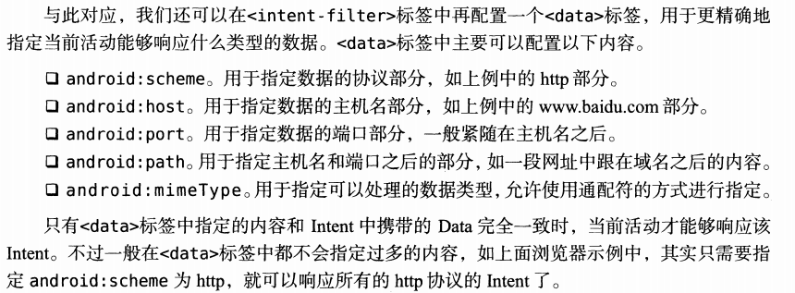
更多隐式Intent的用法

Slide 30
更多隐式Intent的用法
为了能够更加直观的了解，我们新建ThirdActivity，让它也能响应
打开网页的intent
— 右击com.example.activitytest包→ New → Activity → Empty Activity，创
建ThirdActivity，勾选Generate Layout File，布局命名为third_layout。

Slide 31
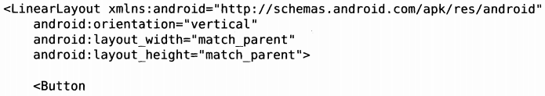
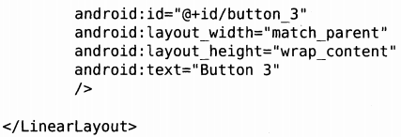
更多隐式Intent的用法
修改third_layout.xml

Slide 32
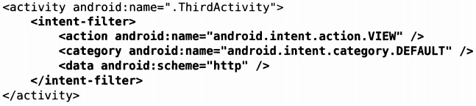
更多隐式Intent的用法
在AndroidManiFest.xml中修改ThirdActivity的注册信息
指定数据的协议是http，能够响应一个打开网页的intent

Slide 33
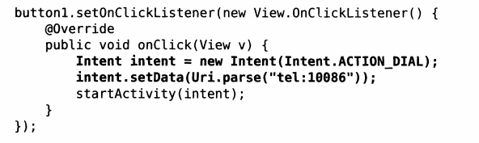
更多隐式Intent的用法
除了http协议外，还可以指定许多其他协议，例如tel表示拨打电话
跳转到拨号页面

Slide 34
活动间的数据传输
向下一个活动传递数据
Intent中提供了一系列putExtra()方法的重载，可以把我们想要传递的数据暂存在Intent中，启动另一个活动后，再把这些数据从Intent中取出来。
存放数据
putExtra()方法接受两个参数，第一个参数是键，由于后面从Intent中取值，第二个参数才是真正要传递的数据
取出数据
首先调用getIntent()方法获得Intent，在调用getExtra()方法来获取传递的数据

Slide 35
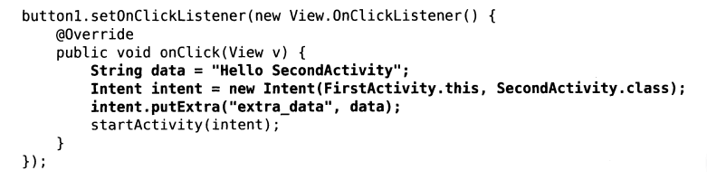
活动间的数据传输
修改FirstActivity中的点击事件
通过putExtra()方法传递数据

Slide 36
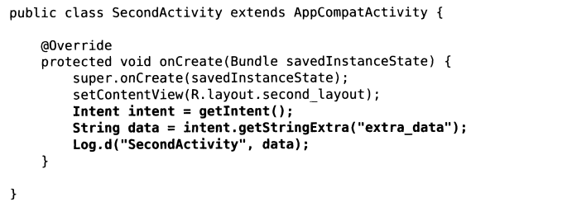
活动间的数据传输
在SecondActivity中将传递的数据取出
获得启动SecondActivity的Intent
调用getStringExtra()方法得到传递的数据
在Logcat打印获得到的数据

Slide 37
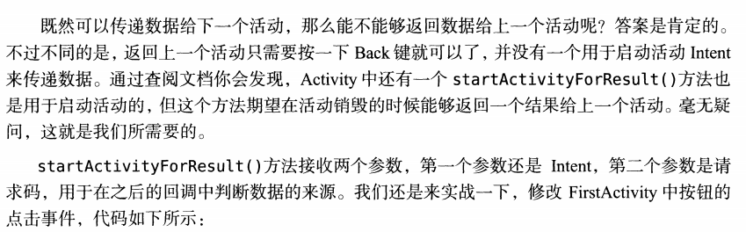
返回数据给上一个活动
返回数据给上一个活动

Slide 38
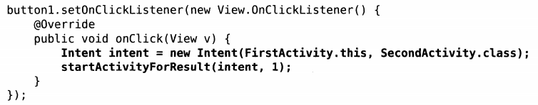
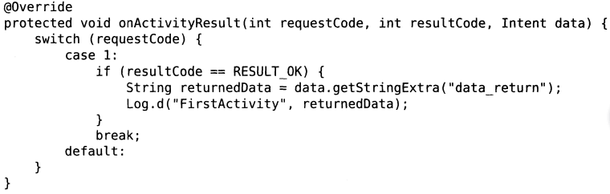
返回数据给上一个活动
修改FirstActivity中的按钮点击事件
在FirstActivity中重写onActivityResult()函数
这个方法启动的活动在被销毁时会返回一个结果给上一个活动

Slide 39
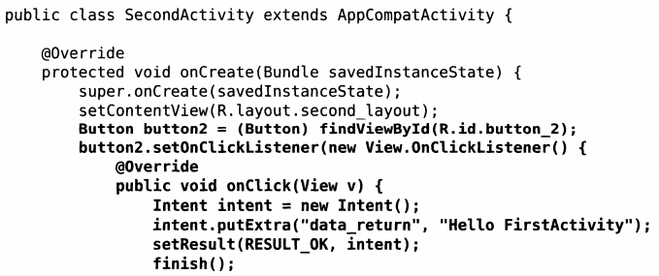
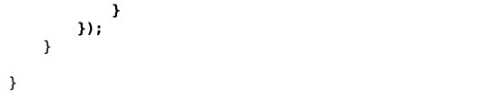
返回数据给上一个活动
修改SecondActivity中的按钮点击事件
创建一个用于传递数据的Intent
把数据添加到Intent中
将内容返回给FirstActivity

Slide 40
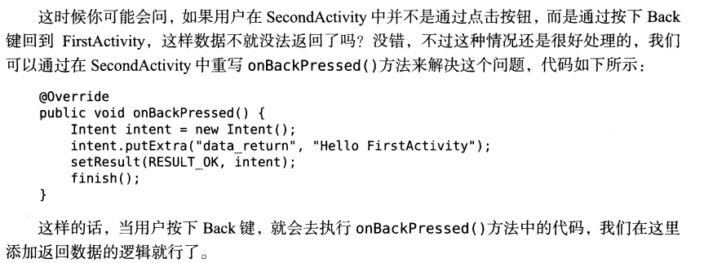
返回数据给上一个活动

Slide 41
本节课学习内容
什么是活动
活动的基本用法
活动间的跳转
活动的生命周期
活动的启动模式

Slide 42
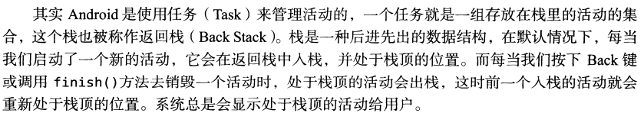
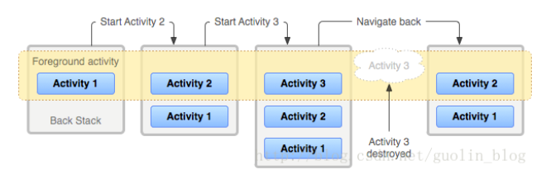
活动的生命周期
返回栈

Slide 43
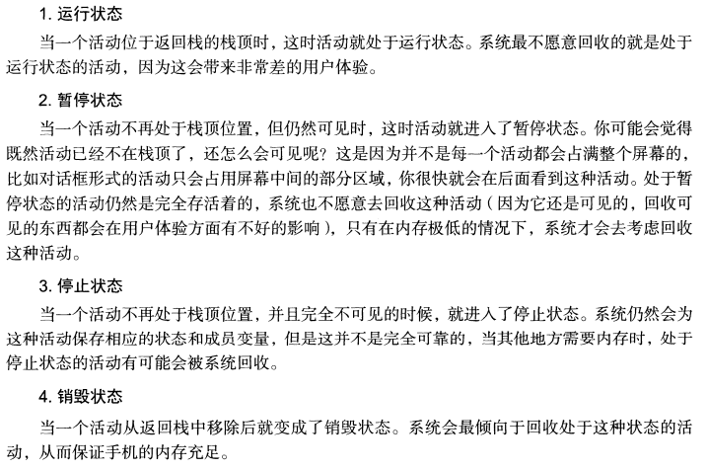
活动的生命周期
活动状态

Slide 44
活动的生命周期
活动的生存期
Activity类中定义了七个回掉方法，覆盖了活动生命周期的每一个环节：
1、 onCreate()
每个活动中都重写这个方法，他会在活动第一次被创建的时候调用，你应该在这个方法中完成活动的初始化操作，比如加载布局、绑定事件。
2、 onStart()
这个方法在活动由不可见变为可见的时候调用
3、 onResume()
活动准备好和用户进行交互时调用，此时的活动一定位于返回栈的栈顶，并且处于运行状态
4、 onPause()
在系统准备去启动或者恢复另一个活动的时候调用
5、 onStop()
这个方法在活动完全不可见的时候调用
6、 onDestroy()
这个方法在活动被销毁之前调用，之后活动的状态将变为销毁状态
7、 onRestart()
这个方法咋活动由停止状态变为运行状态之前调用，也就是活动被重新启动了。
以上七个方法除了onRestart()方法，其他都是两两相对的。

Slide 45
活动的生命周期
活动的三种生存期
一、 完整生存期
活动在onCreate()方法和onDestroy()方法之间所经历的，就是完整生存期
二、 可见生存期
活动在onStart()方法和onStop()之间所经历的，在可见生命期内，活动对于用户总是可见的，即便有可能无法和用户进行交互。
三、 前台生存期
活动在onResume()方法和onPause()方法之间所经历的，这个生存期内，活动总是处于运行状态，此时的活动是可以和用户进行相互的，我们平时看到和接触最多的也是这个状态下的活动。

Slide 46
活动的生命周期
生命周期示意图

Slide 47
体验活动的生命周期
首先关闭ActivityTest项目，点击导航栏File->Close Project
新建一个ActivityLifeCycleTest项目。
－ 勾选 Launcher Activity来将创建的活动设置为主活动，创建的活动名和布局名都是用默认值
再创建两个子活动NormalActivity和DialogActivity
－ 右击com.example.activitylifecycletest包->New->Activity->Empty Activity,新建NormalActivity，布局名为normal_layout，然后同样的方式创建DialogActivity，布局名为dialog_layout。

Slide 48
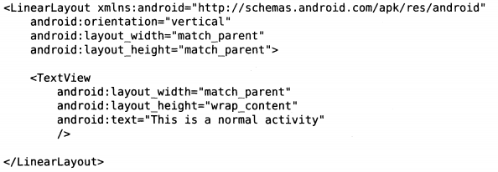
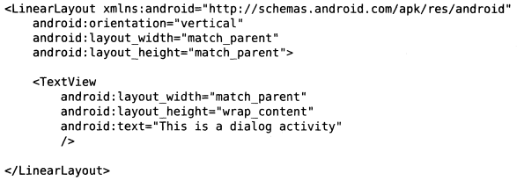
体验活动的生命周期
编辑normal_layout.xml文件
编辑dialog_layout.xml文件
使用TextView来显示一行文字，下一章我们会学习

Slide 49
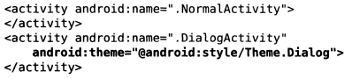
体验活动的生命周期
修改AndroidManifest.xml的<activity>标签的配置
用来指定活动的主题，这里指定DialogActivity使用对话框式的主题
注意此处有错，要勘误！

Slide 50
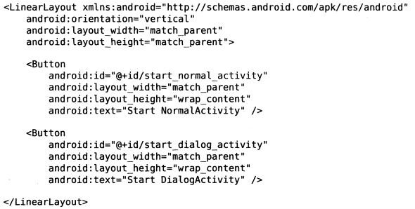
体验活动的生命周期
修改activity_main.xml
用来启动NormalActivity的按钮
用来启动DialogActivity的按钮

Slide 51
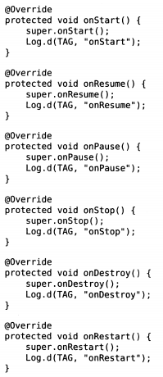
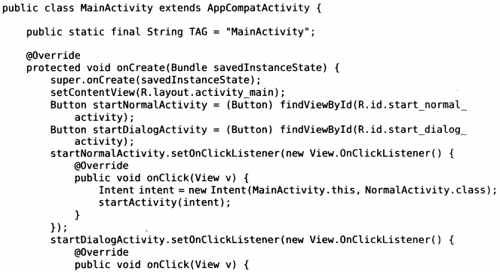
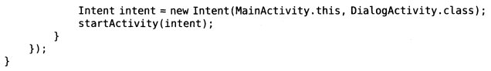
体验活动的生命周期
修改MainActivity
在onCreate中为两个按钮注册了点击事件，分别用来启动NormalActivity和DialogActivity
注意此处有错，要勘误！
加句话Log.d(TAG, “onCreate”)
注意TAG的生成方式
（书上27页）
在Activity的7个回调方法中分别打印了一句话

Slide 52
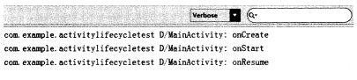
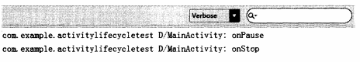

体验活动的生命周期
当MainActivity第一次被创建时回一次执行onCreate(),onStart(),onResume()
启动程序时打印日志
点击启动第一个按钮启动NormalActivity
按下Back键返回MainActivity
由于NormalActivity已经把MainActivity完全遮挡，因此onPause()和onStop()会执行
由于之前MainActivity已经进入停止状态，所以onStart()方法会执行，以后一次执行onStart(),onResume()

Slide 53



体验活动的生命周期
点击启动第二个按钮启动DialogActivity
按下Back键返回MainActivity
最后在MainActivity点击Back退出程序
由于DialogActivity并没有把MainActivity完全遮挡，所以MainActivity只进入暂停状态，只会调用onPause()
此时只有onResume()被调用
依次执行onPause(),onStop(),onDestroy()

Slide 54



体验活动的生命周期
当活动进入停止状态，是有可能被系统回收，如果此活动中有可能存在临时数据，例如文本框中的输入内容。活动被系统回收怎么办？
在MainActivity中添加如下代码

Slide 55

体验活动的生命周期
修改MainActivity的onCreate()
onCreate() 方法中的 Bundle 对象参数, 是在 onSaveInstance()方法中保存的 Bundle 对象;
使用类似于intent取出数据的方法取出数据

Slide 56
本节课学习内容
什么是活动
活动的基本用法
活动间的跳转
活动的生命周期
活动的启动模式

Slide 57

活动的启动模式
活动的启动模式

Slide 58


活动的启动模式
standard活动默认的启动模式

Slide 59


活动的启动模式
修改FirstActivity中的onCreate()方法
连续点击三次按钮后，Logcat输出的信息
每点击一次按钮，都会启动一个新的活动

Slide 60


活动的启动模式
singleTop模式

Slide 61


活动的启动模式
修改AndroidManifest.xml文件中FirstActivity的启动模式
连续点击三次按钮后，Logcat输出的信息
设置FirstActivity的启动模式为singleTop

Slide 62

活动的启动模式
如果FirstActivity未处于栈顶，这时候在启动FirstActivity，还会
再创建新的实例
修改FirstActivity

Slide 63


活动的启动模式
修改SecondActivity
logcat输出结果
在FirstActivity点击按钮进入SecondActivity，在SecondActivity点击按钮返回FirstActivity，我们看输出结果发现系统创建了两个不同的FirstActivity

Slide 64


活动的启动模式
singleTask启动模式

Slide 65


活动的启动模式
singleTask,修改AndroidManifest.xml文件中FirstActivity的启动模式
在FirstActivity添加onRestart()方法
设置FirstActivity的启动模式为singleTask

Slide 66


活动的启动模式
在SecondActivity添加onDestroy()方法
logcat输出结果
在FirstActivity点击按钮进入SecondActivity，在SecondActivity点击按钮返回FirstActivity，我们看输出结果发现系统只创建了一个FirstActivity

Slide 67

活动的启动模式
singleInstance启动模式

Slide 68

活动的启动模式
singleInstance启动模式

Slide 69

活动的启动模式
修改AndroidManifest.xml文件中SecondActivity的启动模式
设置SecondActivity的启动模式为singleInstance

Slide 70

活动的启动模式
在FirstActivity修改onCreat()方法
打印当前返回栈的id

Slide 71


活动的启动模式
在SecondActivity修改onCreat()方法
修改点击事件，启动ThirdActivity

Slide 72


活动的启动模式
在ThirdActivity修改onCreat()方法
logcat输出结果

